Slide 1
Animação Comportamental de personagens com máquina de estados
Eduardo Eidelwein Berlitz

Slide 2
Introdução
Máquina de estados levando em consideração estado interno (necessidades, emoções, personalidade etc) - "The Sims"
Adaptar o primeiro trabalho do GB
disparar um conjunto animações conforme atributos internos do personagem
Utilizar uma máquina de estados

Slide 3
Trabalhos relacionados
Lau, Manfred and James J. Kuffner. “Behavior planning for character animation.” Symposium on Computer Animation (2005).
Ho, Edmond S. L. and Taku Komura. “A finite state machine based on topology coordinates for wrestling games.” Journal of Visualization and Computer Animation 22 (2011): 435-443.
Bourse, Yoann. "Artificial intelligence in the Sims series." (2012).
Notes:
breve explicação: explique como seu trabalho se relaciona com eles, o quanto é parecido, no que se diferencia

Slide 4
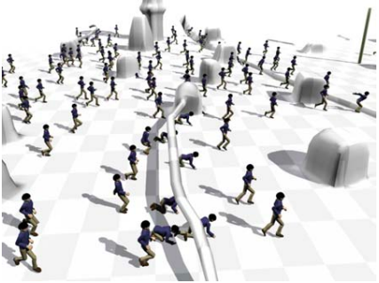
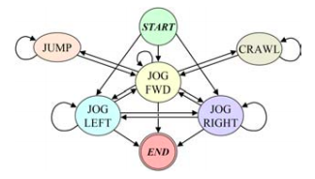
Trabalhos relacionados - Behavior planning for character animation
Explora a utilização de uma máquina de estados em conjunto com a descoberta de um caminho para chegar de um ponto A a B animando de forma coerente o personagem. Como desviando de obstáculos, se inclinar, engatinhar, caminhar, correr, pular.
Meu trabalho não faz uso dos algoritmos de Path Finding portanto também não precisa explorar a possibilidade de animações referente a estados e transições conforme o melhor caminho. Mas faço uso da máquina de estados para realizar as animações porém de acordo com propriedades do personagem.
Lau, Manfred and James J. Kuffner. “Behavior planning for character animation.” Symposium on Computer Animation (2005).

Slide 5
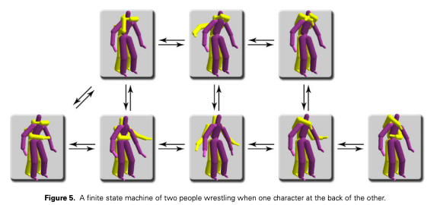
Trabalhos relacionados - A finite state machine based on topology coordinates for wrestling games
O trabalho utiliza de máquina de estados para definir as diferentes posições de dois personagens de luta livre de forma que os jogadores possam ter uma certa liberdade na escolha dos próximos movimentos de forma que a visualização dos personagens seja o mais real possível. Se relaciona com o meu trabalho da mesma forma do artigo anterior.
Ho, Edmond S. L. and Taku Komura. “A finite state machine based on topology coordinates for wrestling games.” Journal of Visualization and Computer Animation 22 (2011): 435-443.

Slide 6
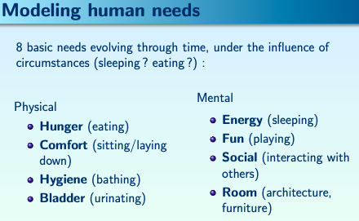
Trabalhos relacionados - Artificial intelligence in the Sims series
Segundo estudo o The sims utiliza de atributos internos para a tomada de decisões de cada personagem. No meu trabalho, utilizo do mesmo conceito porém apenas com dois atributos, sendo eles Felicidade e Energia.
Bourse, Yoann. "Artificial intelligence in the Sims series." (2012).

Slide 7
Metodologia
Ferramentas
Three.js
javascript-state-machine
Mixamo
Etapas
Planejar a máquina de estados
Baixar modelo do personagem 3D
Baixar as animações
Programar a máquina de estados
Configurar as transições para iniciar cada tipo de animação

Slide 8
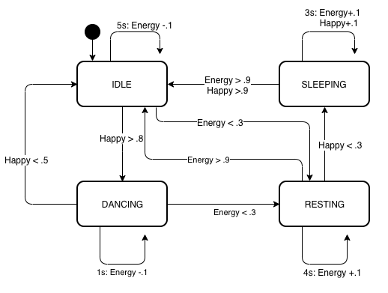
Metodologia - Máquina de estados

Slide 9
Metodologia - Implementação
Animações obtidas pelo Mixamo
Ocioso
Dançar
Deitar e levantar
Sentar e levantar
Utilizado o FBXLoader do Three.js para carregar o personagem 3D e as animações
Utilizado a classe AnimationClip do Three.js para configurar as animações (loop infinito ou não, morphing).
Apenas as animações Ocioso e Dançar, ficam animando em um loop infinito, as demais apenas são executadas durante a transição dos estados.
Utilizado a classe StateMachine do javascript-state-machine para descrever os estados e transições assim como as animações que devem ser iniciadas

Slide 10
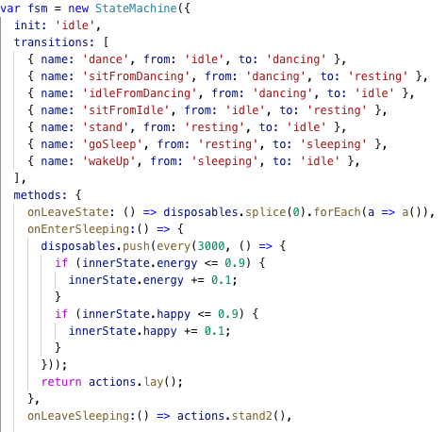
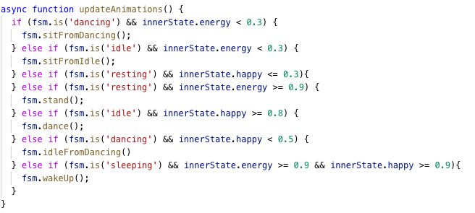
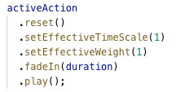
Metodologia - Implementação StateMachine + AnimationAction

Slide 11
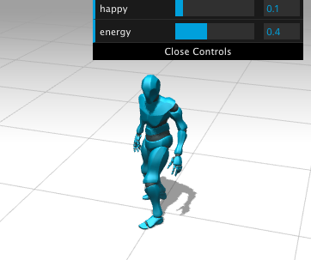
Resultados
Demo: https://eberlitz.github.io/animations/TGB2/dist/
Repo: https://github.com/eberlitz/animations/tree/master/TGB2

Slide 12
Considerações Finais
Pontos fortes:
Relativamente simples de implementar para um bom ganho no comportamento do personagem
pontos fracos:
Morphing é falho
Adicionar mais atributos internos ao personagem requer muitas transições e novos estados - possivelmente utilizar
possíveis pontos a serem melhorados no futuro:
Morphing entre as animações
Integrar com a movimentação do personagem no espaço

Slide 13
Referências
Bourse, Yoann. "Artificial intelligence in the Sims series." (2012).
Lau, Manfred and James J. Kuffner. “Behavior planning for character animation.” Symposium on Computer Animation (2005).
Ho, Edmond S. L. and Taku Komura. “A finite state machine based on topology coordinates for wrestling games.” Journal of Visualization and Computer Animation 22 (2011): 435-443.
https://threejs.org/
https://github.com/jakesgordon/javascript-state-machine https://gamedevelopment.tutsplus.com/tutorials/finite-state-machines-theory-and-implementation--gamedev-11867

